Slide 1
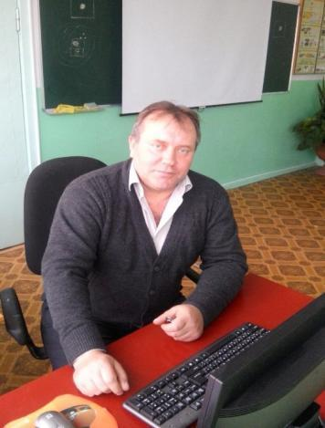
КОЗЛОВ ВЛАДИМИР ИВАНОВИЧ
ПУБЛИЧНАЯ ПРЕЗЕНТАЦИЯ
ПРОФЕССИОНАЛЬНОМУ И МЕСТНОМУ СООБЩЕСТВУ РЕЗУЛЬТАТОВ
ПЕДАГОГИЧЕСКОЙ ДЕЯТЕЛЬНОСТИ
учитель технологии высшей категории и преподаватель-организатор ОБЖ высшей категории, стаж работы 29 лет,
в МКОУ «СОШ №17» – 29 лет

Slide 2
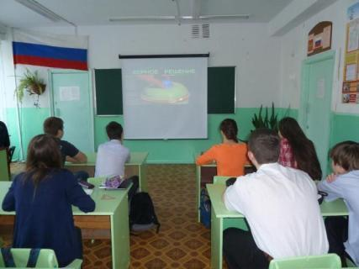
Создание учителем условий для приобретения обучающимися позитивного социального опыта.
Основная цель, которую я ставлю перед собой – это формирование ключевой компетентности учащихся – их способности и готовности использовать усвоенные знания, умения и способы деятельности в реальной жизни для решения практических задач.

Slide 3
Участие в социально направленной деятельности. Долгосрочные проекты обучающихся по данной проблеме
Год | Тема проекта | Класс
2012-2013 | «Трать деньги с умом» | 8 класс
2013-2014 | «Иной образ жизни» «Это нужно живым» | 9 класс 10 класс
2014-2015 | «Это нужно живым» «Проблема бедности» «Моя Родина. Моё Ставрополье, мой Солнечнодольск» | 11 класс 11 класс 10 класс

Slide 4
Участие в проектах, направленных на улучшения качества окружающей среды
Год | Тема проекта | класс
2012-2013 | «День Земли - каждый день» | 8 класс
2013-2014 | «Волонтерское движение» | 10 класс
2014-2015 | «Земля в опасности» «Современная энергетика и окружающая среда» | 9 класс 11 класс

Slide 5
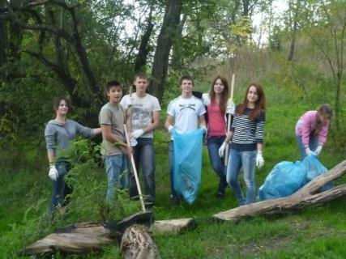
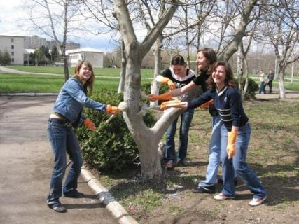
Анализируя данные, приведенные на диаграмме о количестве учеников, работающих над проектами по защите окружающей среды и принимавших участие в ежегодном субботнике в апреле, можно сделать вывод, что у школьников успешно формируется активная гражданская позиция и ответственность за результаты своей деятельности.

Slide 6
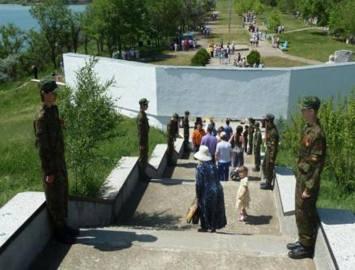
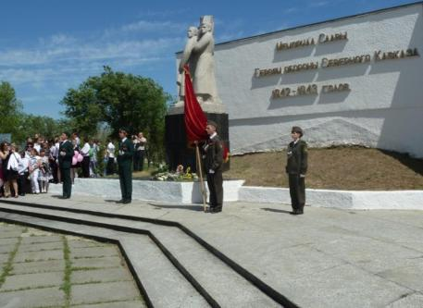
Участие в решении проблем местного социума
Для формирования активной гражданской позиции учащихся и стимулирования инициативы школьников по улучшению мира, в котором они живут, ученики нашей школы участвовали в проекте – межпредметном учебном модуле "Мемориал Славы".
Основная идея учебного модуля заключается в ознакомлении учащихся школы с историей создания мемориала «Славы».
Никогда не увянут у подножия памятника живые цветы. Каждый год в
День Победы люди приходят сюда, чтобы отдать дань памяти павших
от рук фашистов. Школьники несут вахту памяти у мемориала.

Slide 7
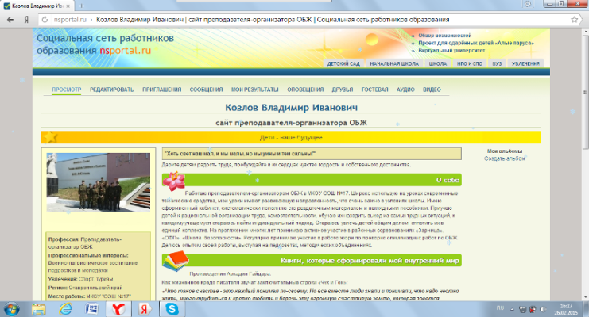
Особенно хотелось бы отметить мой опыт активного использования в учебном процессе проектных методов обучения в сочетании с информационно-коммуникационными технологиями, который позволяет достичь высоких образовательных результатов, необходимых для жизни в современном обществе
примеры ученических работ размещены на моём сайте по адресу "http://nsportal.ru/kozlov-vladimir-ivanovich"

Slide 8
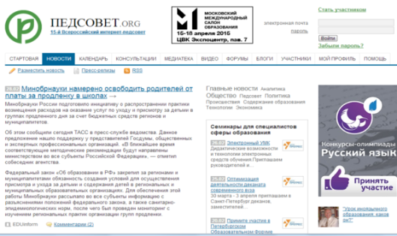
Использую в своей работе опыт других учителей. Пользуюсь следующими образовательными ресурсами:

Slide 9
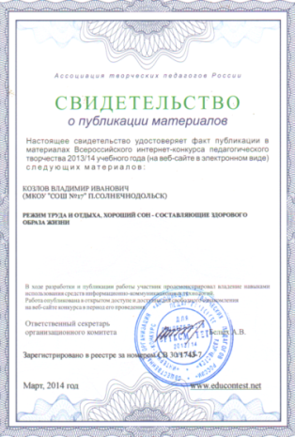
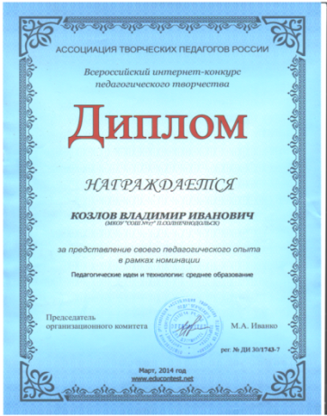
Мною разработаны дидактические материалы и уроки.
С опытом своей работы я делюсь с коллегами. Часть моих разработок можно найти в сети Интернет

Slide 10
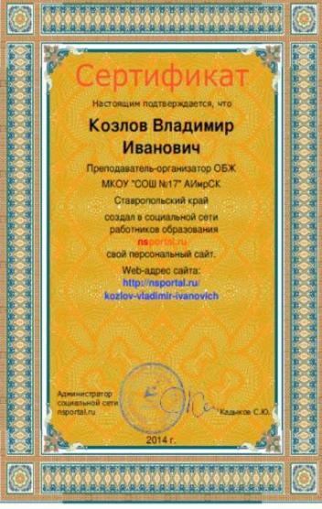
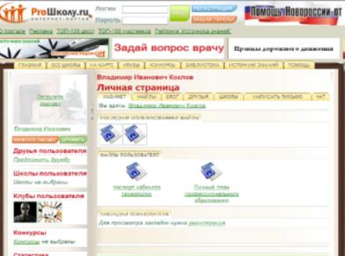
Обмениваюсь опытом на сайтах профессиональных сообществ творческих учителей

Slide 11
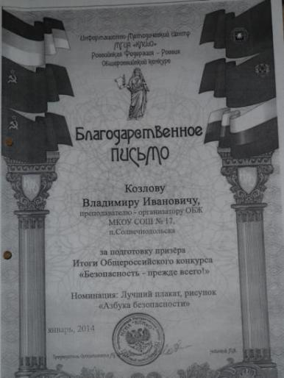
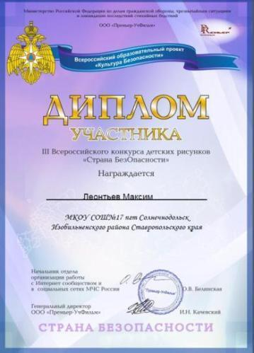
Участие во всероссийских конференциях и конкурсах

Slide 12
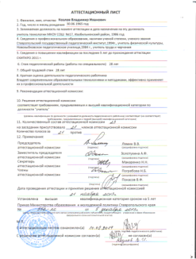
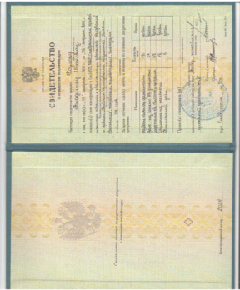
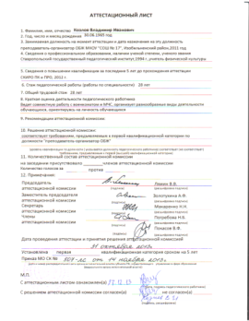
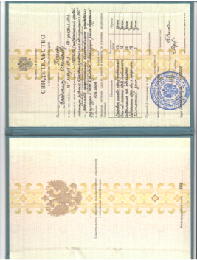
Постоянно и активно занимаюсь повышением своей квалификации, имею план профессионального развития.
За последние 5 лет прошёл следующие курсы
как учитель ОБЖ и технологии:

